Slide 1
EUREKA a Eurostars: nástroje pro inovace Inovace a technologie v rozvoji regionů Brno, 23. 4. 2015
Svatopluk Halada - AIP ČR, z.s.

Slide 2
& Eurostars a regiony ČR
Obsah:
Regiony a inovační strategie
Regiony a EUREKA & Eurostars
Zaměření a cíle EUREKY a Eurostars
EUREKA a Eurostars v ČR
Možnosti financování v ČR

Slide 3
& Eurostars a regiony ČR
Regiony a inovační strategie
Výchozí podmínky
Místní potenciál a podmínky každého jednotlivého regionu
tradiční a nová průmyslová odvětví
infrastruktura v oblastech výzkumu, vzdělávání, ...
Cílené využívání a “inteligentní“ rozvoj místních podmínek (motivace soukromého sektoru spolupracovat s VŠ a VC, .....)
Překlenutí “propasti“mezi veřejnou infrastrukturou a soukromými investicemi

Slide 4
& Eurostars a regiony ČR
Regiony a inovační strategie
Aktivní zaměření musí být zejména na:
rozvoj lidských zdrojů a kapacit (výzkum, vývoj, podnikání, financování - vouchery)
podpora transferu výsledků výzkumu a vývoje do podnikového sektoru (MSP)
úspěšné příběhy a výsledky
ochrana práv k duševnímu vlastnictví
využití meziregionální (včetně přeshraniční) spolupráce
podpora mezinárodní spolupráce (např. EUREKA, Eurostars...)

Slide 5
& Eurostars a regiony ČR
EUREKA a Eurostars pro regiony
nástroj pro rozvíjení mezinárodních spolupráce ve VaVaI
aktivity a činnosti:
Public relations
Semináře a workshopy
Konzultační a poradenské služby
Finacování projektů z účelových prostředků
MŠMT + AIP ČR & Regionální inovační centra, BIC ...

Slide 6
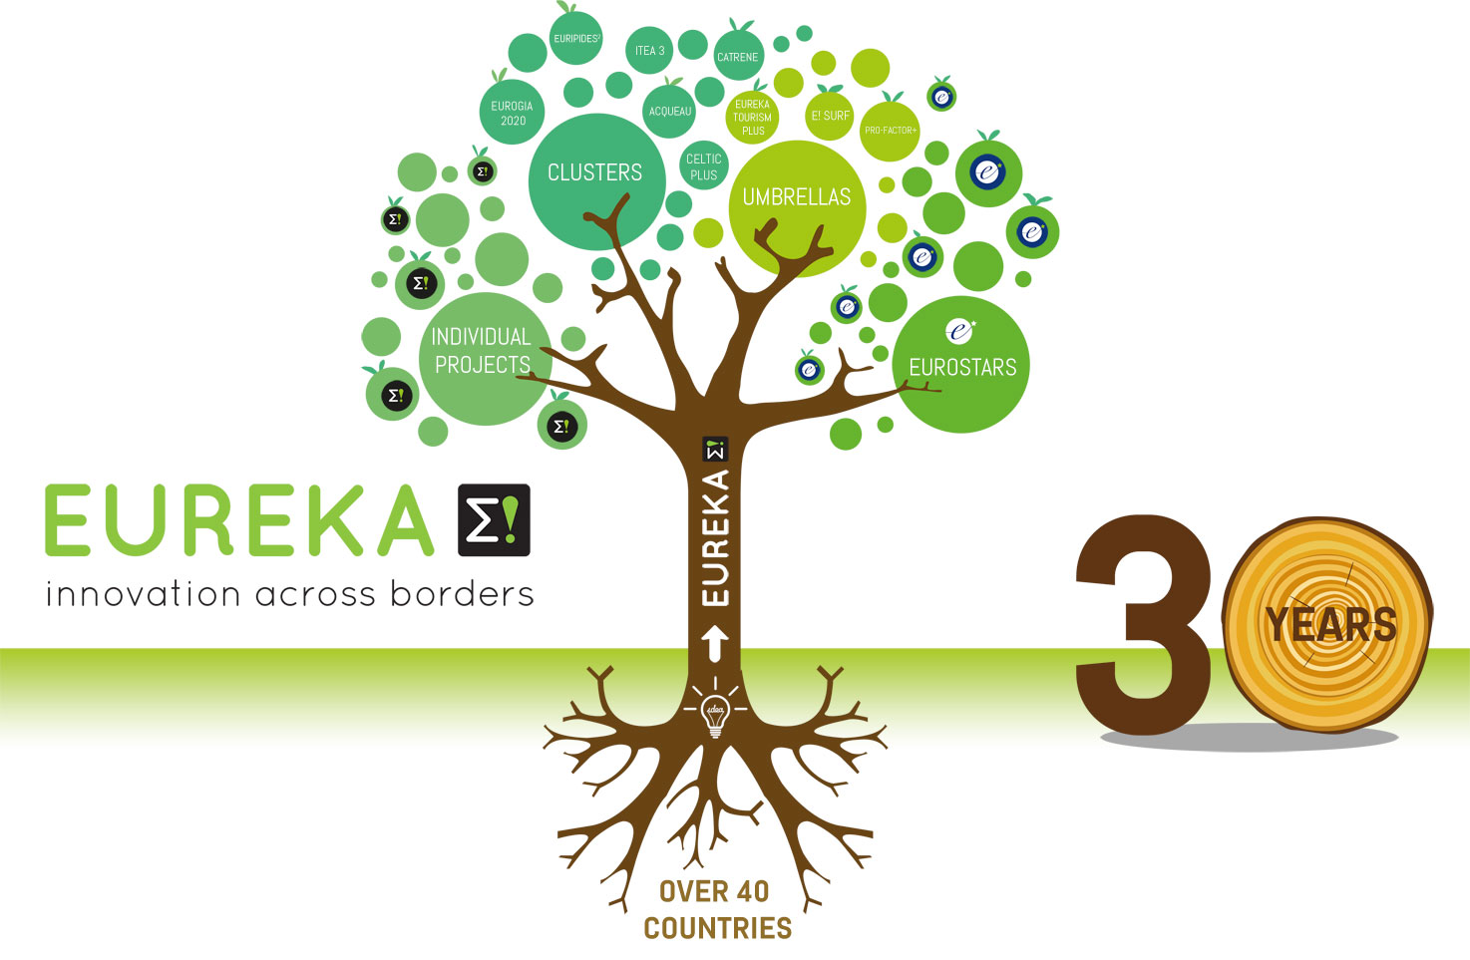

Slide 7
European intergovernmental network created in 1985
Supporting and coordinating cross border cooperation in R&D&I
Creating links and networks for innovation
Facilitating access to finance for project participants
Leading open platform for international cooperation for innovation

Slide 8
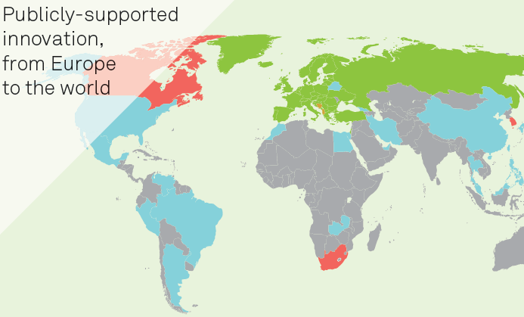
Austria
Belgium
Bulgaria
Croatia
Cyprus
Czech Republic
Denmark
Estonia
European Union
Finland
France
FYR Macedonia
Germany
Greece
Hungary
Iceland
Ireland
Israel
Italy
Latvia
Lithuania
Luxembourg
Malta
Monaco
Montenegro
The Netherlands
Norway
Poland
Portugal
Romania
Russia
San Marino
Serbia
Slovakia
Slovenia
Spain
Sweden
Switzerland
Turkey
Ukraine
United Kingdom
Canada
South Africa
South Korea
Albania
Bosnia-Herzegovina

Slide 9
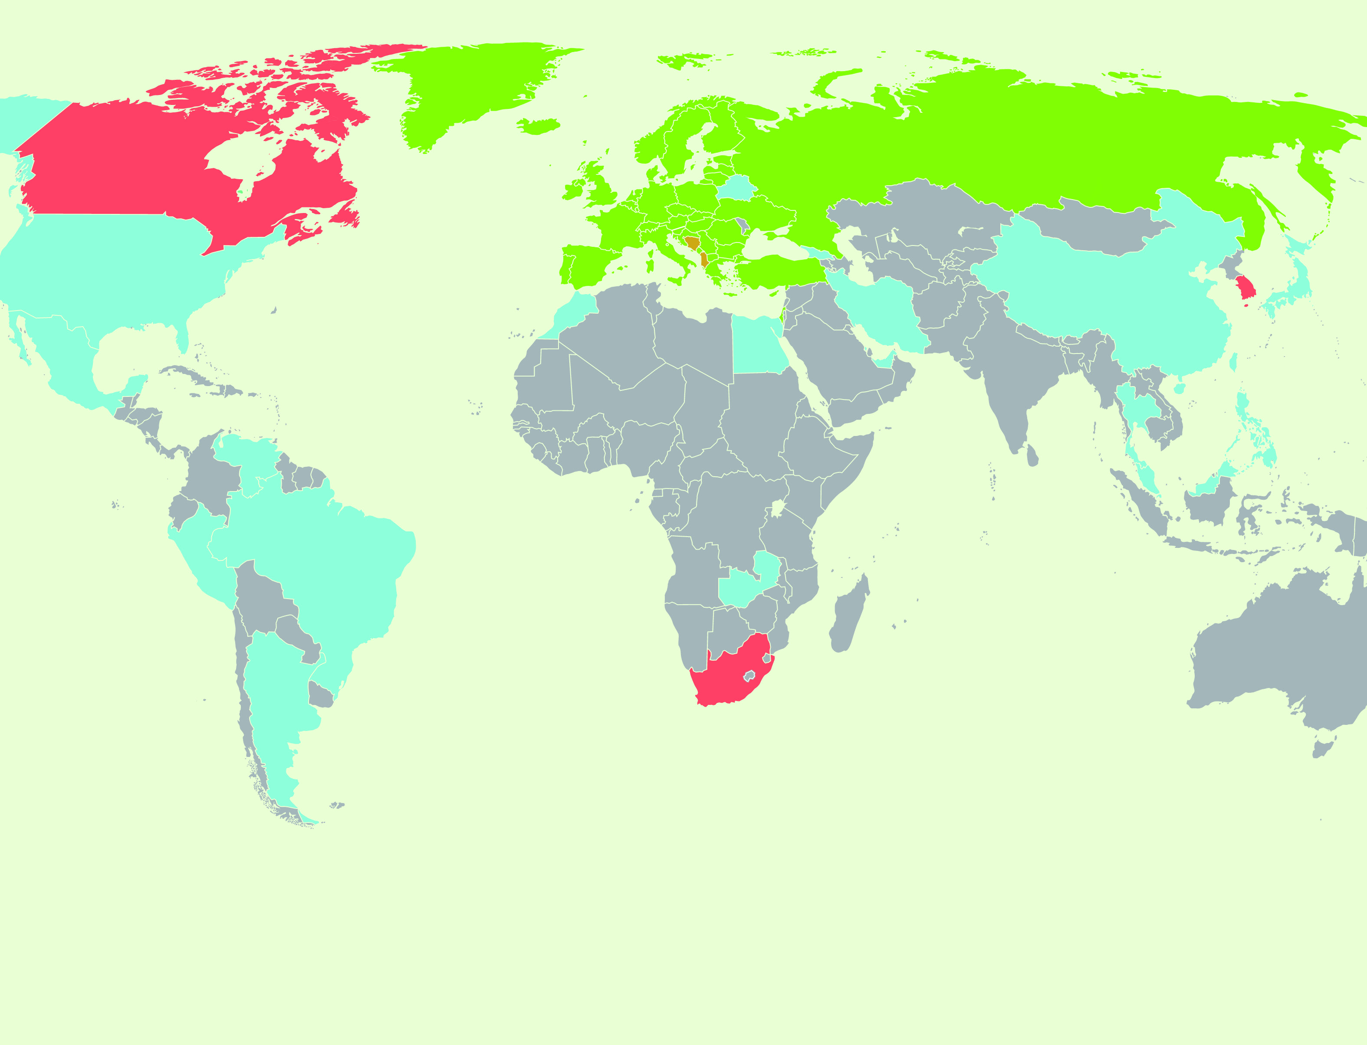
41 FULL MEMBERS
2 NIP
3 ASSOCIATED COUNTRIES

Slide 10
Projects
Innovative
product, process or service with civilian purpose
Market oriented nature
Reflect market demands
Bottom-up approach
No thematic restrictions
Open-call system
Transnational/International cooperation
Bi-/tri-/multilateral cooperation
Notes:
Projects are industry-driven, market-oriented, bottom-up, no limitations of size or thematic area but projects need to reflect market demand
Open for participants from all over the world.
For a project you need participants from at least two EUREKA countries
National evaluation procedures and funding apply

Slide 11
EUREKA cooperation instruments
EUREKA
Network Projects
At least two countries involved
EUREKA Umbrellas
Producing a new product, process or service
EUREKA Clusters
No thematic restrictions
Eurostars
Projects
Reflect market demands

Slide 12
EUREKA Network projects
Small, shorter-term projects
Result in a product, process or service with a significant advance in their sector
National evaluation (PAM)
~3-4 participants
Typically SME lead
33 month average duration
1.7 M€

Slide 13
EUREKA Impact figures
Turnover achieved during project
€ 2.5 million
1 M€
Public Funds
Anticipated turnover after project completion
€ 7.6 million
1.9 M€
Private Funds
42.2 Jobs created

Slide 14
Participants in EUREKA projects
Private companies represent 75% of participants
Data for EUREKA network projects and Eurostars
2008 - 2014
4
8
Notes:
Impressive industry participation (75%)

Slide 15
SMEs in the driving seat
R&D-performing SMEs and SMEs
Research institute
72%
SME is always the project leader
12%
9%
6%
University
Large company
© EUREKA Secretariat 2015

Slide 16
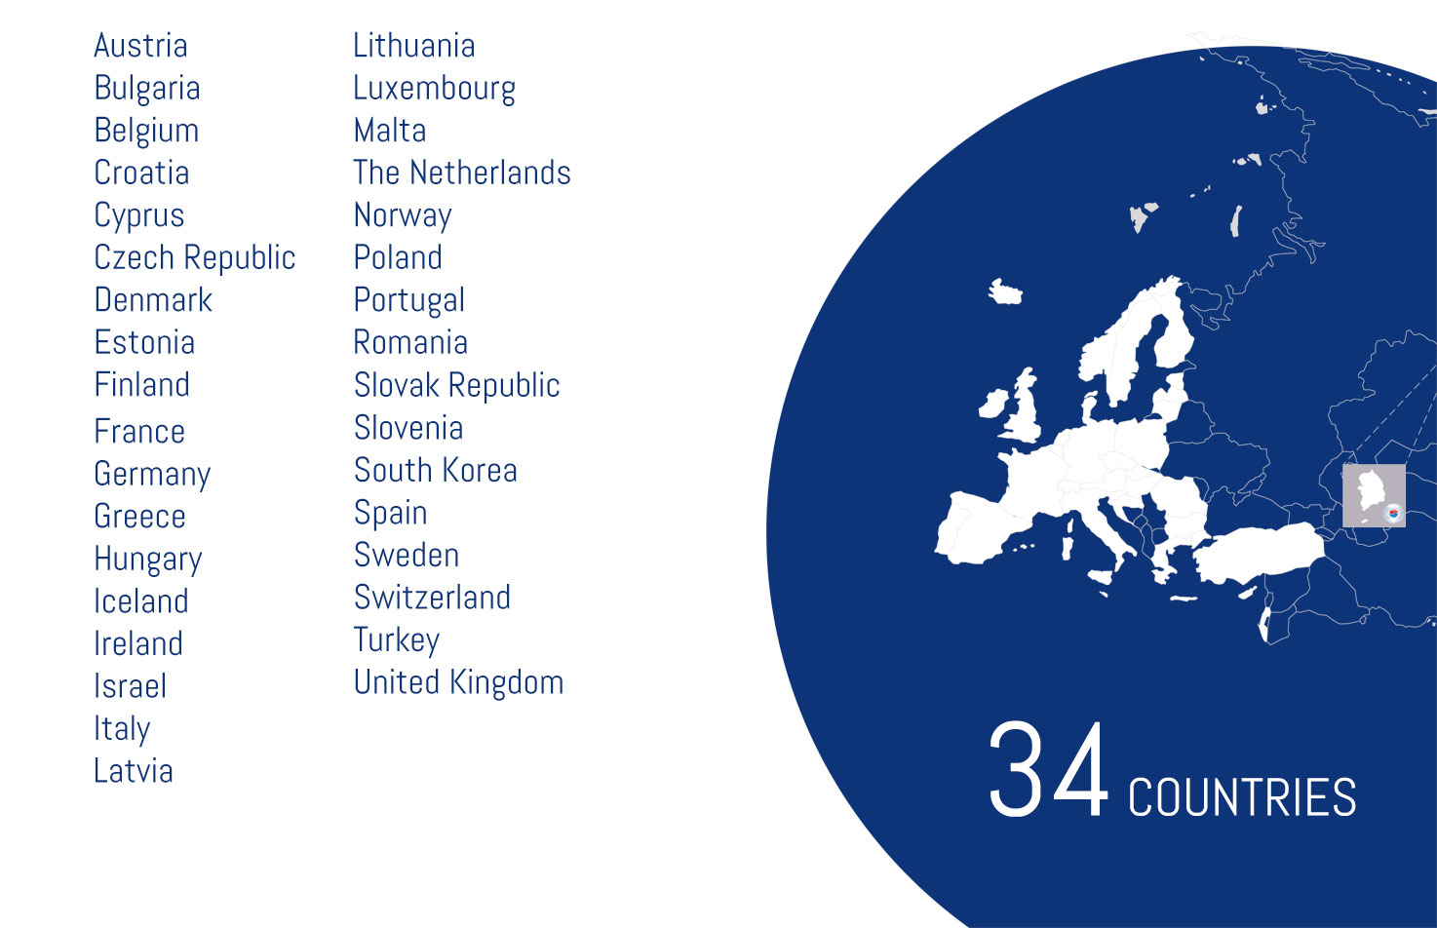
Eurostars participating countries
© EUREKA Secretariat 2014
15

Slide 17
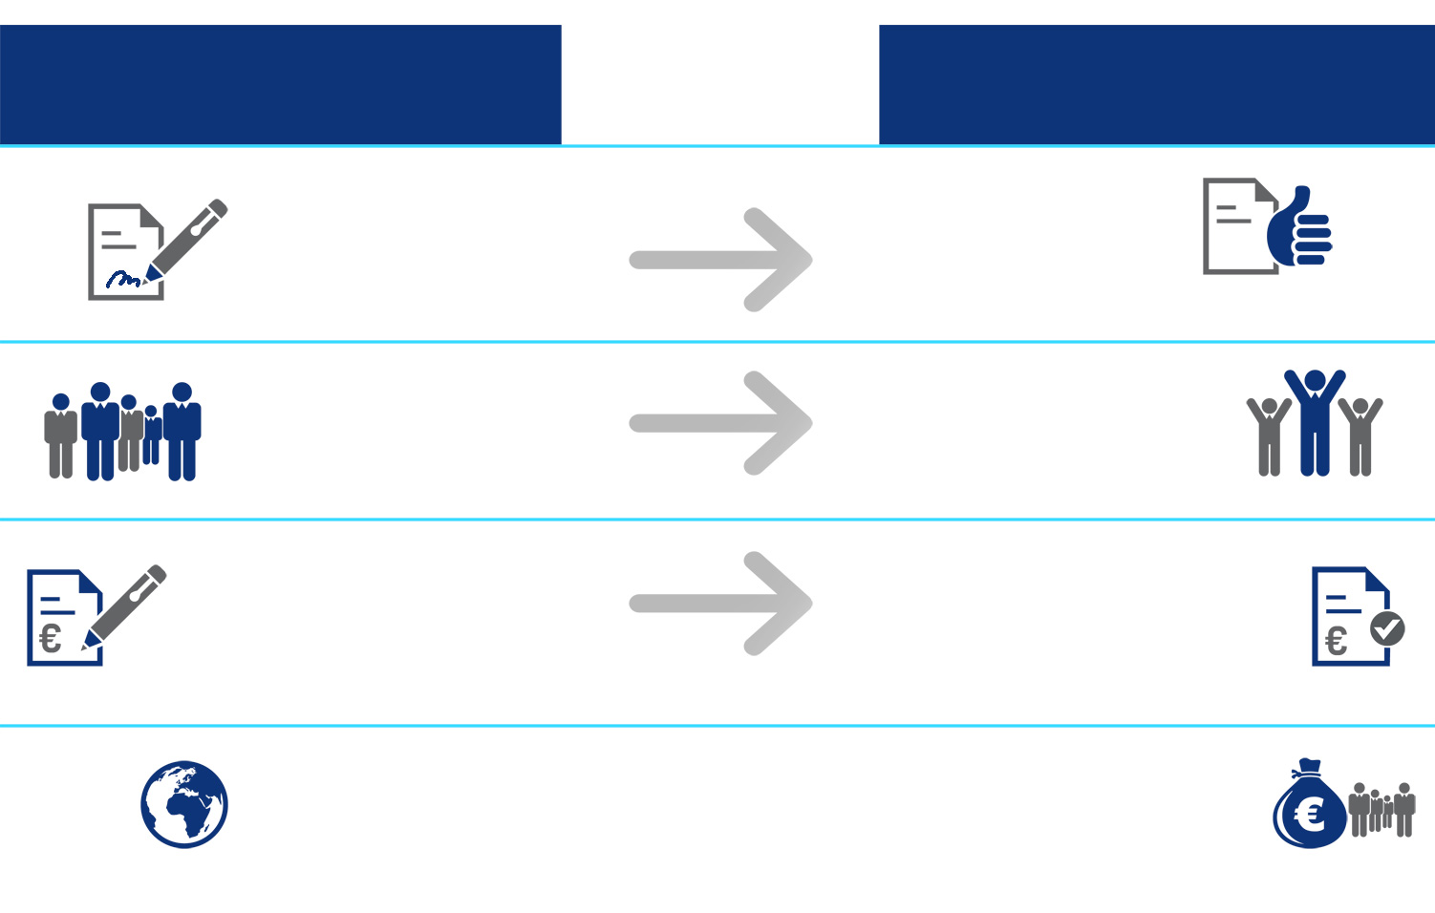
Eurostars in numbers
23%
SUCCESS RATE
PROJECTS SUBMITTED
CUT-OFF 1-10
PROJECTS FUNDED
CUT-OFF 1-10
3,548
NUMBER OF APPLICATIONS
783
NUMBER OF APPROVED PROJECTS
11,733
NUMBER OF APPLICANTS
2,600
NUMBER OF APPLICANTS
4.9 BILLION €
TOTAL COSTS OF APPLICATIONS
1.1 BILLION €
TOTAL COSTS OF APPLICATIONS FUNDED
47
COUNTRIES INVOLVED
472 MILLION €
ESTIMATED PUBLIC FUNDING
© EUREKA Secretariat 2014
20
Notes:
Employment and growth rate of Eurostars funded SMEs is twice as high as that of non-funded ones
Participating SMEs have increased innovative output as measured by patent filing (42% higher)

Slide 18
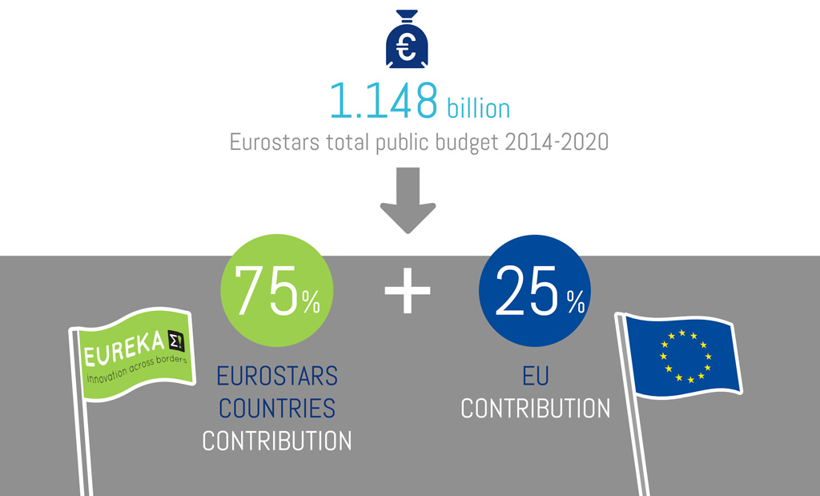
Eurostars -2
© EUREKA Secretariat 2014
14

Slide 19
Cluster Projects
> Clusters represent 70% of the budget of EUREKA project portfolio
Industry led initiatives
Medium term
Large number of participants
Major European industries
Large SME participation (50% of partners)
Support European competitiveness
Develop generic technologies and standards
Address economic and societal challenges
Strategically significant
International ecosystem of R&D&I actors

Slide 20
Innovation in water technologies
Micro and Nano electronics
Telecommunications
Smart electronic Systems
Low carbon energy technologies
Software intensive systems and services
Metallurgy, materials

Slide 21
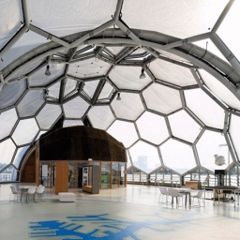
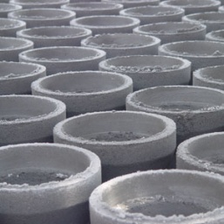
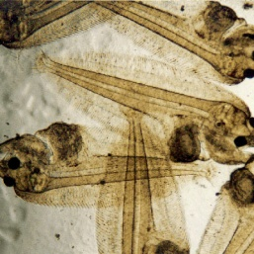
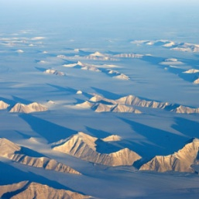
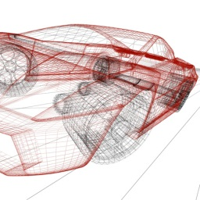
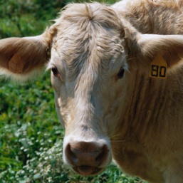
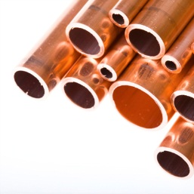
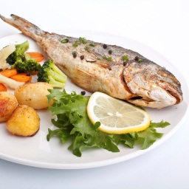
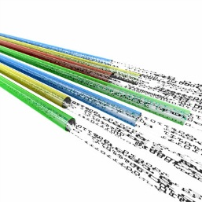
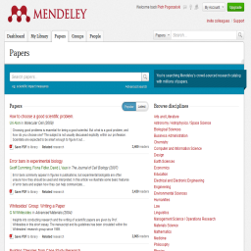
Since 1985…
36+ BILLION €
public-private funding
26.000+
Organisations
Involved
5.700+ Projects

Slide 22
Number of organisations involved since 1985
11.300+
SMEs
7.300+
Large companies
3.800+ Universities
3.900+ Research centres
Notes:
High SME participation throughout all instruments

Slide 23
EUREKA v ČR nabízí
Spolufinancování z národních účelových prostředků
Pomoc při vyhledávání zahraničních partnerů
Metodickou a konzultační činnost při přípravě projektů a jejich hodnocení
Kontakt s národními koordinátory a experty v členských zemích
Propagaci výsledků řešení projektů na veletrzích a odborných akcích

Slide 24
Národní infrastruktura
Ministerstvo školství, mládeže a tělovýchovy
Vládní odpovědnost za mezinárodní spolupráci ve VaV
Kancelář Národního koordinátora EUREKY/Eurostars
Ing. Josef Martinec
tel: 234 811 512;
email: josef.martinec@msmt.cz
Mezinárodní a národní administrace projektů EUREKY a Eurostars (národní hodnocení projektů EUREKY; PAM metodika od roku 2004)
Financování z účelových prostředků
Konzultace a metodická pomoc

Slide 25
Asociace inovačního podnikání ČR
Konzultační a poradenské centrum EUREKY/Eurostars
RNDr. Svatopluk Halada
email: halada@aipcr.cz
Kancelář HLR EUREKA/Eurostars v ČR
doc. Ing. Karel Šperlink, CSc.
email: sperlink@aipcr.cz
Zastupování ČR v grémiích EUREKY a Eurostars
Podpora Národnímu koordinátorovi EUREKY/Eurostars
Konzultace a příprava projektů; EUREKA public relations; prezentace výsledků EUREKY a Eurostars

Slide 26
Národní infrastruktura
Rada programu EUREKY/Eurostars
Poradní orgán MŠMT (předseda + 12 členů)
Členové – odborníci z oblasti průmyslu a výzkumu (jmenováni ministrem)
Hodnocení návrhů projektů EUREKY; sledování řešených projektů EUREKY a výsledků ukončených projektů EUREKY
Sledování projektové činnosti Eurostars

Slide 27
Projekty EUREKA
Pravidla národního financování v ČR (EUREKA CZ 2010-2017 )
Typ organizace | Maximální % financování způsobilých nákladů | Maximální výše podpory (v tis. Kč/rok/projekt) | Doplňující informace
Malý a střední podnik | 50% | 4 000
Velký podnik | --- | ---
Vysoká škola | 50% | 4 000 | Společná účast s podnikatelským subjektem je doporučena.
Výzkumná organizace | 50% | 4 000 | Společná účast s podnikatelským subjektem je doporučena.

Slide 28
Program Eurostars
Pravidla národního financování v ČR (závazek na období 2014-2020)
Typ organizace | Maximální % financování způsobilých nákladů | Maximální výše podpory (v tis. Kč/rok/projekt) | Doplňující informace
Malý a střední podnik | 50% | 4 000 | 10% bonus pro MSP s vlastním V&V, který je hlavním řešitelem projektu.
Velký podnik | 50% | 4 000
Vysoká škola | 50% | 4 000 | Společná účast s podnikatelským subjektem je doporučena.
Výzkumná organizace | 50% | 4 000 | Společná účast s podnikatelským subjektem je doporučena.

Slide 29
www.eurekanetwork.org
www.eurostars-eureka.eu
www.msmt.cz
www.aipcr.cz

Slide 30
Děkuji za Vaši pozornost! .....dotazy, připomínky, náměty halada@aipcr.cz

